Slide 1
Формы Взаимодействие с родителями в приобщении дошкольников к здоровому образу жизни

Slide 2
Здоровый образ жизни – это поведение человека, направленное на рациональное удовлетворение врожденных биологических потребностей (пищевой, двигательной, познавательной, половой, потребности в сне), способствующее эмоциональному благополучию, профилактике болезней и несчастных случаев.

Slide 3
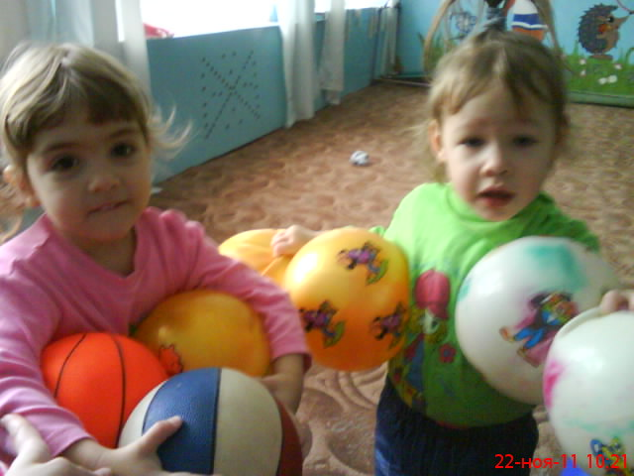
Здоровый образ жизни должен включать:
настрой на здоровый образ жизни
достаточную двигательную активность;
умение регулировать свое психическое состояние;
правильное питание;
четкий режим жизни;
выполнение гигиенических требований;
умение предупреждать опасные ситуации и правильно вести себя при их возникновении.

Slide 4
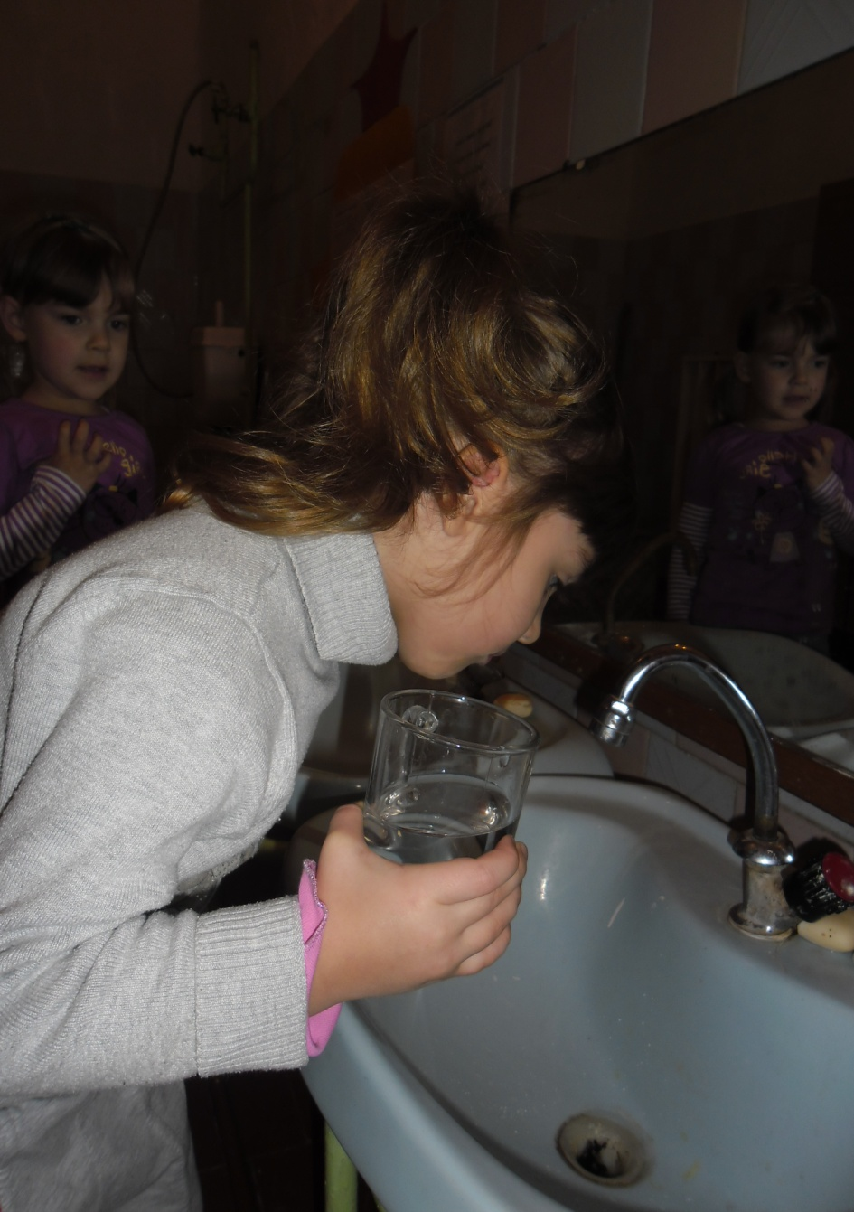
Важным условием для реализации педагогической
работы с дошкольниками является:
формирование в детском саду здоровьесберегающего пространства, как на территории учреждения (посадка деревьев и кустарников в целях защиты от шума и загрязнений. Посадку растений планируют таким образом, чтобы растения не затрудняли проветриваемость игровых площадок. На территории высаживают и растения, выделяющие природные фитонциды: черемуху, можжевельник, тую, сосну, ель) так и в помещениях детского сада (регулярное проветривание, кварцевание помещений, закаливание водой и воздухом, полоскание рта, хождение босиком по массажным коврикам, мокрым и сухим полотенцам. Точечный массаж стоп выполняется при хождении по мешочкам, наполненным фасолью, горохом, по нашитым пуговицам разной величины, гальке).

Slide 5
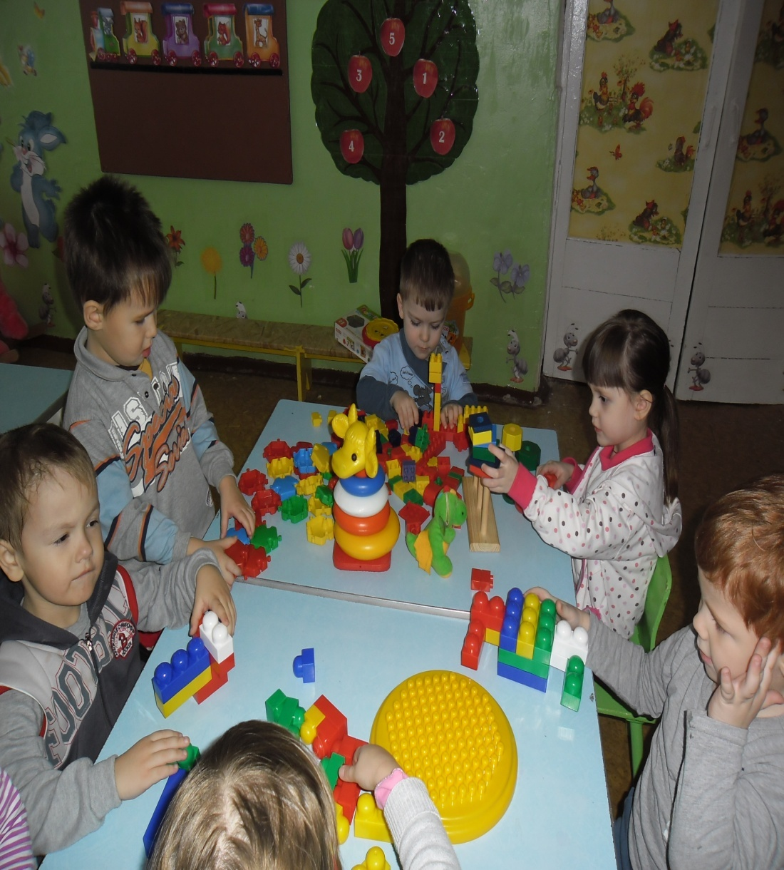
Формированию представлений, а впоследствии и навыка детей о здоровье и ЗОЖ способствует
создание предметно-развивающей среды в группах. Уголки здорового образа жизни оборудуют детскими книжками, раскрасками и дидактическими играми по теме, альбомами с фотографиями детей группы, на которых запечатлены моменты занятий и бесед, физкультурных занятий, санитарно-гигиенических и закаливающих процедур, прогулок, игр, сна и др.

Slide 6
Условиями эффективной работы с детьми по формированию навыка о ЗОЖ являются:
– доступность сообщаемых сведений о биологических, социальных, экологических и поведенческих составляющих ЗОЖ
– соблюдение принципов наглядности, последовательности, систематичности, постепенного усложнения материала;
– реализация воспитательно-образовательной работы с опорой на предметно-практическую и продуктивную деятельность дошкольников, развивать умение наблюдать, анализировать, обобщать, устанавливать причинно-следственные связи между событиями;
– использование различных заданий и упражнений с учетом особенностей внимания, памяти, мышления и речи старших дошкольников; коррекция этих психических процессов в ходе формирования представлений о здоровом образе жизни;
– определение способов передачи социального опыта в соответствии с уровнем психического развития детей (совместные со взрослым действия, подражание, образец, расчлененная словесная инструкция).

Slide 7
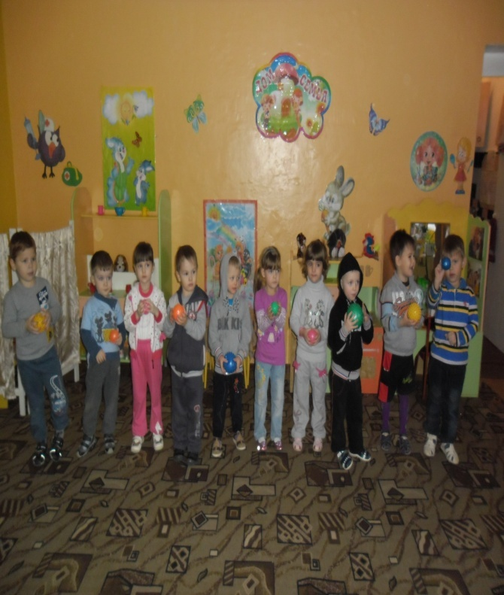
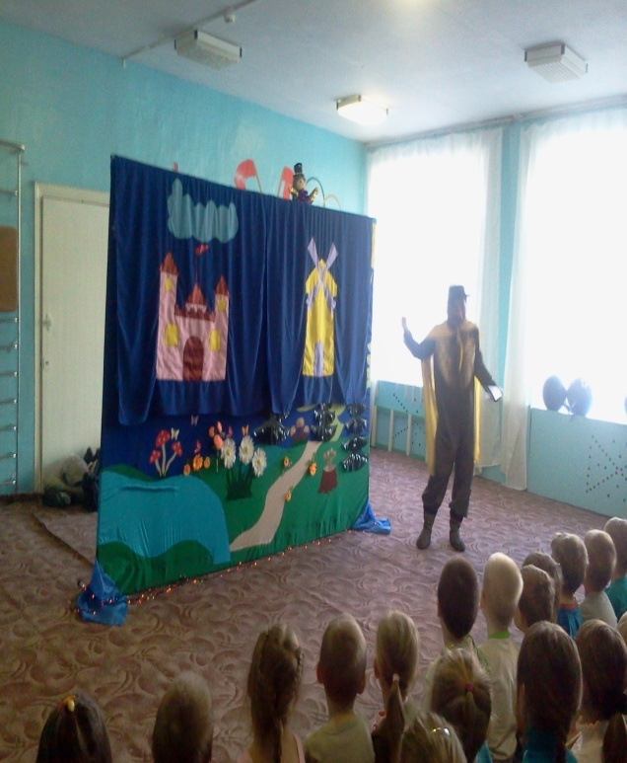
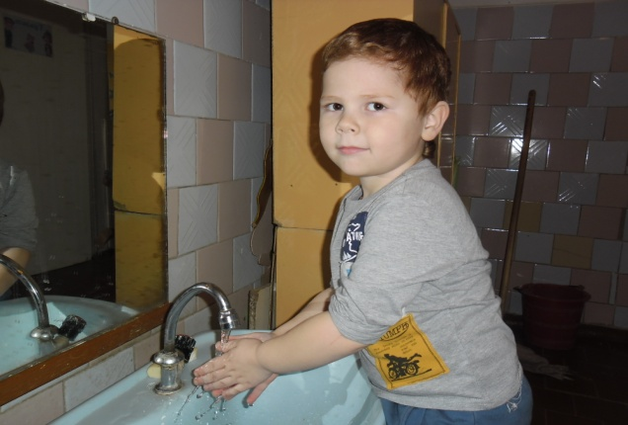
ТРАДИЦИОННЫЕ ФОРМЫ ВЗАИМОДЕЙСТВИЯ С РОДИТЕЛЯМИ В ПРЕОБЩЕНИИ ДОШКОЛЬНИКОВ К ЗОЖ
КОЛЛЕКТИВНОЕ
ИНДИВИДУАЛЬНОЕ
НАГЛЯДНО - ИНФОРМАЦИОННОЕ

Slide 8
Коллективные
Родительские собрания – это действенная форма работы воспитателей с коллективом родителей, форма организованного ознакомления их с задачами, содержанием и методами воспитания детей определенного возраста в условиях детского сада и семьи; Конференции; “Круглые столы”.

Slide 9
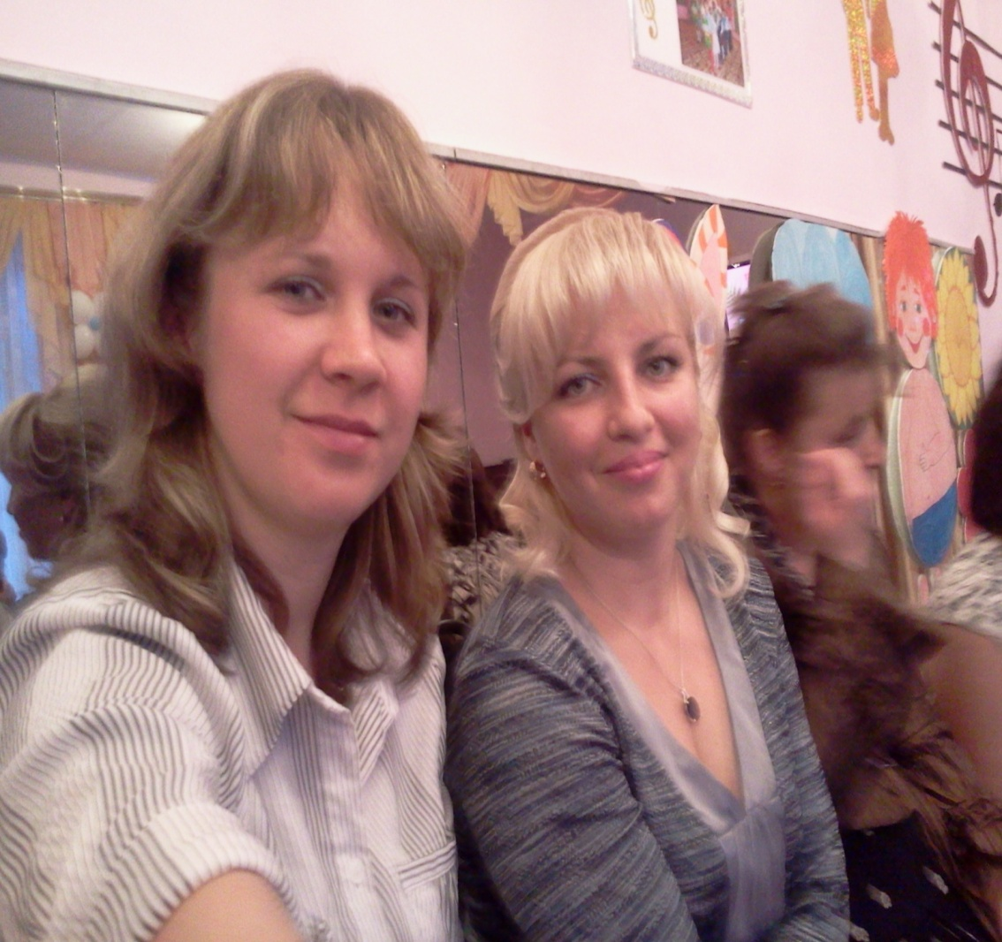
Индивидуальные
Педагогические беседы с родителями; Тематические консультации.

Slide 10
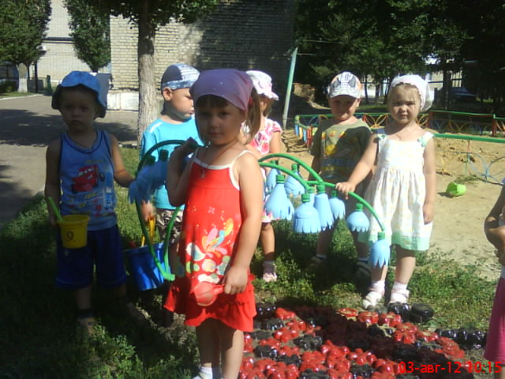
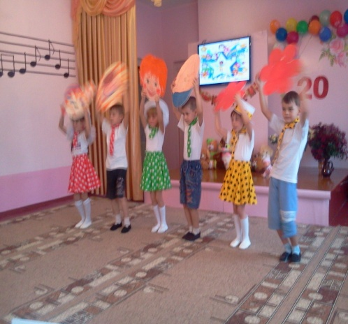
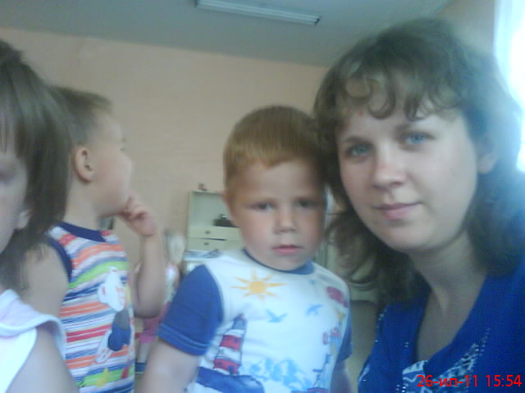
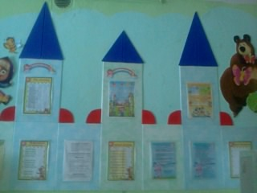
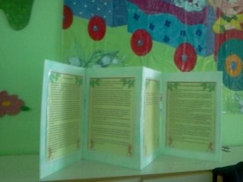
Наглядно – информационные
Записи на магнитофон бесед с детьми; Видеофрагменты организации различных видов деятельности, режимных моментов, занятий; Фотографии; Выставки детских работ; Стенды; Ширмы; Папки-передвижки.

Slide 11
НЕТРАДИЦИОННЫЕ ФОРМЫ
ПОЗНАВАТЕЛЬНЫЕ
Информационно-аналитические
ДОСУГОВЫЕ
Наглядно - информационные

Slide 12
Познавательные
Информационно-аналитические
Семинары-практикумы;
Родительские клубы;
Педагогические гостиные;
Родительские собрания.
Анкетирование;
Социологические опросы;
“Почтовый ящик”.

Slide 13
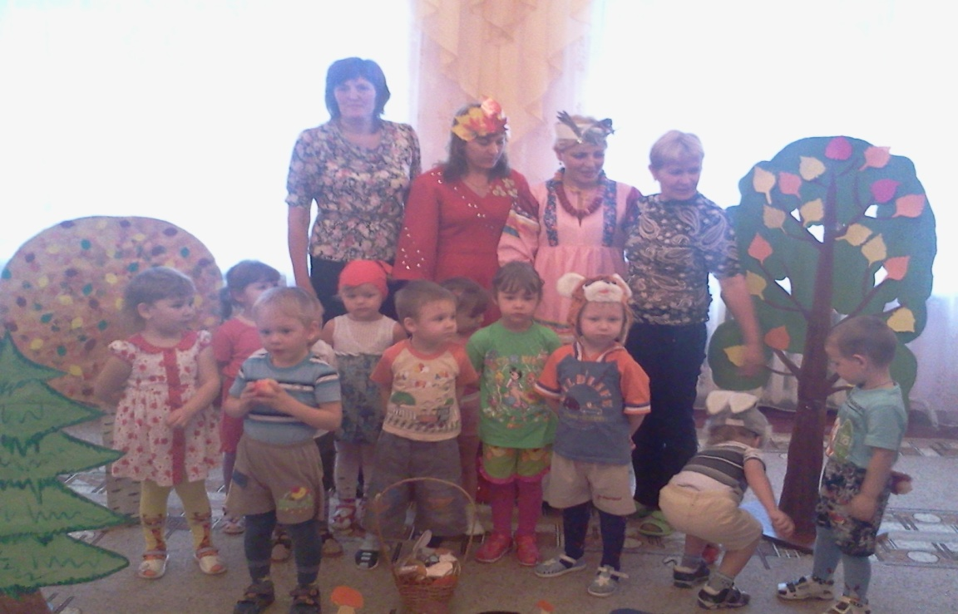
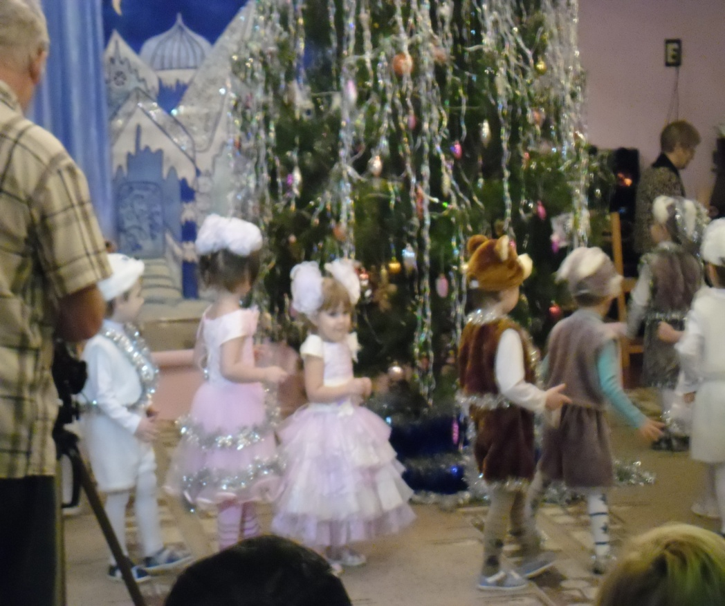
Досуговые
Совместные досуги;
Праздники;
Участие в выставках, конкурсах, экскурсиях
Наглядно- информационные
Дни открытых дверей;
Родительские уголки;
Фотовыставки;
Копилка Добрых дел

Slide 14
Подводя итог:
Семья является источником и важным звеном передачи ребенку социально-исторического опыта, она была, есть и будет важнейшим институтом воспитания, социализации ребенка;
Опыт организации сотрудничества с родителями в целях органичного сочетания воспитательных воздействий на ребенка в дошкольном учреждении и в семье, обеспечивает всестороннее развитие личности;
Родители и педагоги являются партнерами в воспитании и обучении детей: это единое понимание педагогами и родителями целей и задач воспитания и обучения детей.
Значение традиционных и нетрадиционных форм взаимодействия ДОУ и семьи очень велико. Данные формы работы достаточно эффективны и могут использоваться в целях педагогического сопровождения семьи, основываясь на педагогических запросах родителей.

Slide 15
Совместная работа ДОУ и семьи по приобщению детей дошкольного возраста к ЗОЖ немыслима друг без друга на современном этапе развития общества.

